Slide 1
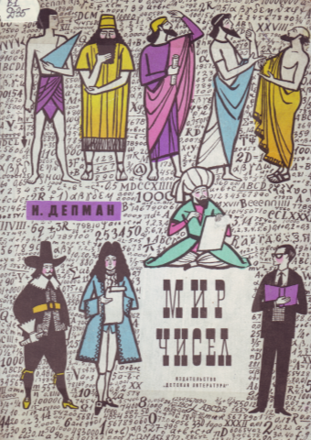
«Врата учености» Леонтия Магницкого
ИИЦ – Научная библиотека представляет виртуальную выставку к 315-летию издания «Арифметики» Леонтия Магницкого

Slide 2
Известный русский математик и педагог Леонтий Филиппович Магницкий (1669-1739) родился в семье патриарших крестьян. Научился грамоте, счету, основам греческого и латинского языков, предположительно, в Иосифо-Волоколамском монастыре, а после переезда в Москву служил в Симоновом монастыре. Между 1686 и 1694 годами учился в Славяно-греко-латинской академии и одновременно изучал немецкий, голландский и итальянские языки, которые там не преподавались. Это позволило Магницкому осуществить переводы ряда европейских трудов по математике, картографии и навигации. До 1700 года Магницкий работал в качестве преподавателя арифметики в частных домах.

Slide 3
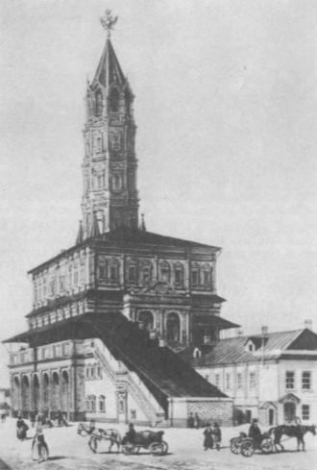
После открытия в Москве школы «Математических и навигацких наук» (1701г.) Магницкий был назначен преподавателем арифметики, геометрии и тригонометрии , тогда же ему были отпущены средства на составление и печатание его арифметики. Математико - навигацкая школа являлась центром математического и морского образования в России. В 1712 году в школе было 517 учеников. С момента открытия в 1715 году Морской академии в Петербурге Магницкий стал старшим учителем и заведующим учебной частью.
Сухарева башня. Здесь располагалась Математико-навигацкая школа

Slide 4
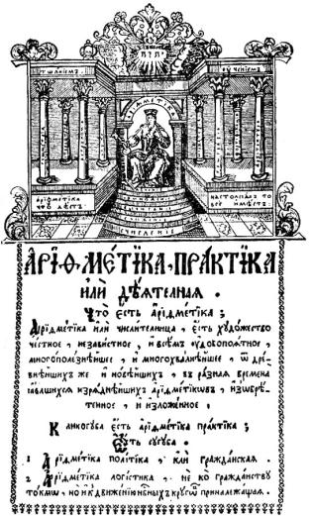
«Арифметика» Магницкого, которая полностью называется «Арифметика, сиречь наука числительная. С разных диалектов на славянский язык переведенная, и воедино собрана, и на две книги разделена», была издана в 1703 году в Москве тиражом 2400 книг.
«Арифметика» Магницкого написана на славянском языке. Автор считал, что для литературных произведений необходим славянский язык, а русский язык удобен только для приказных дел.

Slide 5
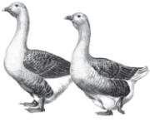
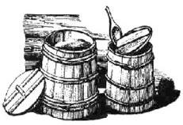
Задачи из «Арифметики» Магницкого
Попробуйте решить
«Житейские истории»
Бочонок кваса
Один человек выпивает бочонок кваса за
14 дней, а вместе с женой выпивает такой же бочонок кваса за 10 дней. Нужно узнать, за сколько дней жена одна выпивает такой же бочонок кваса.
«Денежные расчеты»
Сколько стоят гуси?
Некто купил 96 гусей. Половину гусей он купил , заплатив по 2 алтына и 7 полушек за каждого гуся. За каждого из остальных гусей он заплатил по 2 алтына без полушки. Сколько стоит покупка?
*Алтын = 3 копейки
Полушка= ¼ копейки

Slide 6
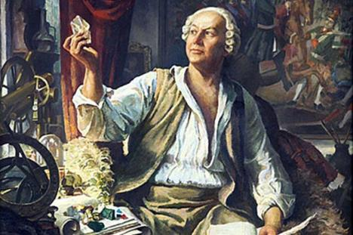
М.В.Ломоносов
Сразу же же после выхода в свет «Арифметика» стала основным математическим учебником России на долгие годы. Несомненно, Магницкий был выдающимся педагогом-математиком. Его «Арифметика» явилась одной из самых замечательных книг ХVIII столетия. М.В.Ломоносов очень высоко ценил эту книгу, которая пробуждала у учащихся интерес к познанию окружающего мира числом и мерою, и назвал её «вратами учёности». Сам Ломоносов не только изучил «Арифметику», но даже знал её наизусть.

Slide 7
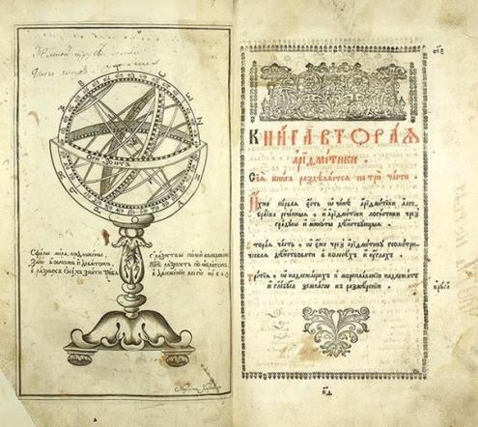
Название книги – «Арифметика» - значительно уже её содержания, так помимо арифметических сведений, в ней давались также значительные алгебраические, геометрические, тригонометрические, астрономические, а также навигационные сведения. Таким образом, произведение Магницкого являлось скорее энциклопедией математических знаний, чем простым учебником арифметики.
Вторая часть «Арифметики»

Slide 8
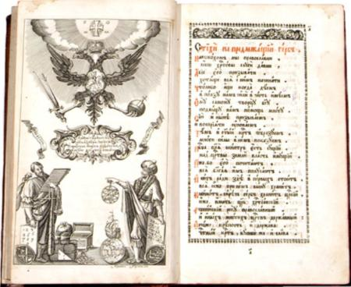
Одна из страниц «Арифметики»
Для нашего времени несколько необычен внешний стиль этого учебника: наряду с систематическим изложением курса математики, в нем значительное внимание уделяется общим рассуждениям, изложенным в стихотворной форме; необычны также символические картинки, помещённые в тексте. Так, на обороте титульного листа изображен букет неведомых цветов, окруженный виньеткой со словами. Под виньеткой помещено стихотворение, дающее возможность судить об арифметике как к науке, помогающей человеку во всей его практической деятельности, позволяющую проникнуть в подлинную сущность вещей.

Slide 9
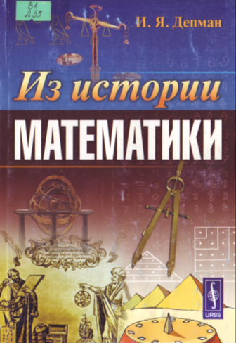
Собственно изложение предмета Магницкий начинает только на 37-й странице с вопроса «что есть арифметика» и отвечает: «Арифметика или числительница есть художество честное, независтное, и всем удобопонятное, многополезнейшее и многохвальнейшее, от древнейших же и новейших, в разные времена живших изряднейших арифметиков изобретенное и изложенное». В этом определении отчетливо сказываются взгляды Магницкого на науку: наука должна служить потребностям своего внутреннего развития, но перед ней также всегда стоять благородная цель познания мира и практики в самом широком смысле слова.

Slide 10
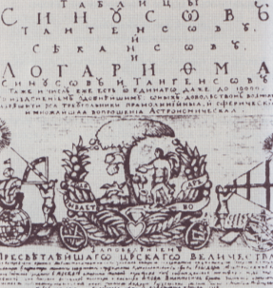
«Арифметика» Магницкого состоит из двух книг: «Арифметики политики, или гражданской» и «Арифметики логистики, не по гражданству токмо, но и к делению небесных кругов принадлежащей». Первая книга разделена на пять частей, вторая – на три. В первой части первой книги изложены правила нумерации, четыре действия над целыми числами и способы их проверки, именованные числа, таблицы мер, веса и денег. В этом разделе даются сведения об измерении земли и сыпучих тел, о деньгах, которыми пользовались наши предки. Во второй части излагаются дроби, в третьей и четвертой – «задачи на правила», имевшие для того времени практическое значение. В пятой части – правила алгебраических действий, прогрессии и корни. По всей первой книге «Арифметики» за каждым правилом следовали стихи, откуда можно заключить, что Магницкий обладал и поэтическим даром.
Титульный лист книги Магницкого «Таблицы логарифмов, синусов, тангенсов и т.д.»

Slide 11
Во второй книге, содержащей арифметику-логистику, в предисловии объясняется ее значение и доказывается необходимость её изучения для инженеров и навигаторов. В первой части изложено решение квадратных уравнений, во второй – даны решения геометрических задач на вычисление площадей и теоремы для определения тригонометрических функций различных углов. В третьей части приводятся необходимые для навигатора сведения, которые представляют собой применение правил арифметики, алгебры и геометрии к мореплаванию. В книге впервые вводится русская морская терминология, не потерявшая значения до наших дней.

Slide 12
«Арифметике» Магницкого присущ догматизм изложения. Но в эту эпоху важно было научить производить действия по определенным правилам без объяснения причин, почему так делается. В то время ученику не давали возможности убедиться в теоретических обоснованиях этих правил. «Арифметика» Магницкого для своего времени обладала высокими научными и методическими достоинствами. Книга представляет ценный источник для истории науки, из которого можно узнать уровень математических знаний нашего народа на рубеже ХVIII века.

Slide 13
Ответы на задачи
«Житейские истории»
За 140 дней человек выпьет 10 бочонков кваса, а вдвоем с женой за 140 дней они выпьют 14 бочонков кваса. Значит, за 140 дней жена выпьет 14 – 10 = 4 бочонка кваса, а тогда один бочонок она выпьет за 140 : 4 = 35 дней.
«Денежные расчёты»
Так как алтын состоит из 12 полушек, то 2 алтына и 7 полушек составляют 2 х 12 + 7 = 31 полушку. Следовательно. За половину гусей уплачено 48 х 31 = 1488 полушек. За вторую половину гусей уплачено 48 х (24 – 1) = 48 х 23 = 1104 полушки, то есть за всех гусей уплачено 1488 + 1104 = 2592 полушек, что составляет 2592 : 4 = 648 копеек или 6 рублей 48 копеек.

Slide 14
Многие десятилетия «Арифметика» Магницкого за ее научные, педагогические и литературные достоинства пользовалась непререкаемым авторитетом как у составителей учебников по математике, так и обучающихся математике. Даже и теперь авторы задачников и книг по занимательной математике включают в текст задачи Магницкого.
Список использованной литературы.
Богомолов, Николай Васильевич. Очерки о российских педагогах-математиках [Текст] / Н. В. Богомолов; под ред. П. И. Самоленко. — М. : Высш. шк., 2006. — 311 с.
Хрестоматия по истории педагогики [Текст] : в 3 т. Т. 2. Новое время / под ред. А. И. Пискунова. — М. : Сфера, 2006. — 464 с.
Гнеденко, Борис Владимирович. Очерки по истории математики в России [Текст] / Б. В. Гнеденко. — Изд. 3-е, испр. — М. : Изд-во ЛКИ, 2007. — 296 с.
Депман, Иван Яковлевич. Из истории математики [Текст] / И. Я. Депман. — Изд. 2-е, испр. и доп. — М. : Либроком, 2010. — 152 с.
Депман, И. Мир чисел. Рассказы о математике [Текст] / И. Депман. — Л. : Дет. лит., 1975. — 71 с.
Олехник, С. Н. Старинные занимательные задачи [Текст] / С. Н. Олехник, Ю. В. Нестеренко, М. К. Потапов. — М. : Наука, 1985. — 160 с.

